Slide 1
Warum ist das denn christlich?
Begründungsmodelle christlicher Ethik

Slide 2
Verantwortung als mehrstelliger Relationsbegriff in dynamischen, ethisch relevanten Prozessen
Wer? (Akteur)
Wann?
(vorher/nachher)
Wovor?
(Instanz)
Was
(Handlung)
Wofür?
(Folgen)
Weswegen?
(Norm)
Notes:
Nach einer Übersicht v. Klaus Tanner zu H. Lenk und G. Ropohl (Hg.), Technik und Ethik, Stuttgart 1989, S. 149-176

Slide 3
„Der Klassiker“ – leicht differenziert. Martin Luthers Begründungen von Ethik
„Von der Freiheit eines Christenmenschen“ (1520)
„Sermon von den guten Werken“ (1520) (Dekalog als „hermeneutischer“ Impulsgeber für die Struktur der guten Werke)
Unterscheidung von Glaube (der Christenmensch „freier Herr“) und Liebe (der Christenmensch als „dienstbarer Knecht“) – Freiheit nicht als absolute sondern als „kommunikative Freiheit.“ (M. Honecker).
Der befreiende (rechtfertigende) Glaube befreit zu den Werken der Liebe.
Der „Leib“ („äußeres“ Handeln) als Ort der Werke und als Kommunikationsinstrument mit anderen Menschen.
Entsprechung v. Glaube und Liebe: So wie Jesus Christus uns in unserer Not vor Gott geholfen hat – so helfen wir dem Nächsten in seiner Not (27)
Werke als „freie Dienste“ „um des anderen Willen“ (28.)
Glaube als „Hauptwerk“→ Schwerpunkt der Dekaloginterpretation: Gebote 1-3
Glaube notwendige Lebensvoraussetzung aller guten Werke (Wenn kein Glaube, kein gutes Gewissen das ist, dann ist den Werken „der Kopf ab“.)
Gute Werke aus Glauben „gleißen nicht“. (Kind wickeln, Straße fegen)

Slide 4
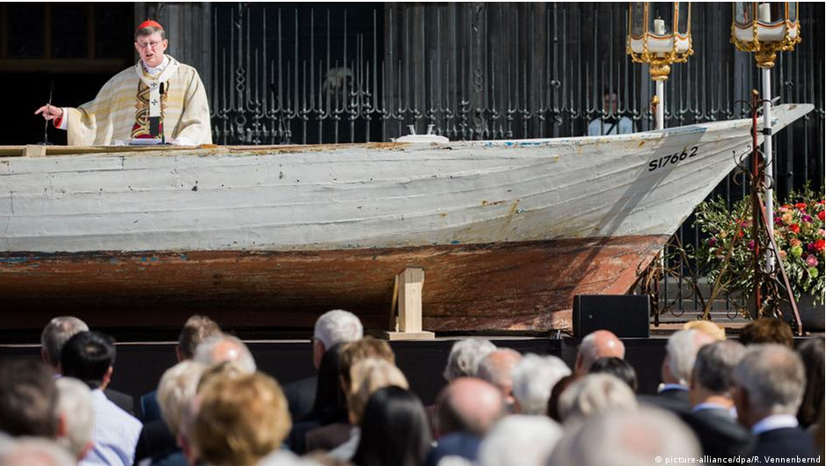
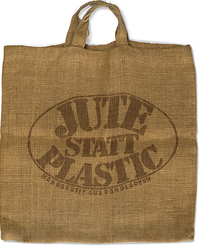
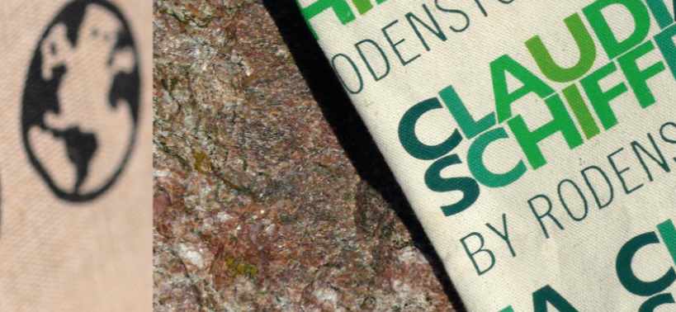
„Warum ist das denn christlich?“ Ethos, Moral und Ethik I – „Christlicher Ethos“ – „Christliche Moral“
Ethos
„Ein Ethos ist die Gesamtheit der auf ein gutes Leben gerichteten Handlungen und Vorstellungen, an denen sich das Handeln in einer Gruppe oder Gemeinschaft faktisch ausrichtet.„ (Hans Richard Reuter)
Moral
„Moral ist ein System von Normen und Verhaltensregeln, die sich in den Grundunterscheidungen von gut/böse oder schlecht, richtig/falsch, geboten/verboten (oder erlaubt) orientieren und für alle gelten“ (Hans Richard Reuter)
2021
Notes:
Definitorische Zitate: Hans Richard Reuter, Grundlagen und Methoden der Ethik in: Wolfgang Huber und andere, Handbuch der Evangelische Ethik, S. 54ff
Ein Flüchtlinglingsboot als Altar und damit „Symbol“ für christliches Ethos angesichts von Migration…..
Geschichte des Flüchtlingsboots als Altar:
Der Altar sei immer ein Symbol für Christus, so Woelki. Er selber sei mitten "in diesem Boot, das Menschen, junge und alte, Frauen und Kinder, über das Mittelmeer schleuste". Das Erzbistum Köln hatte das Holzboot gekauft, das von der Maltesischen Armee vor einigen Jahren bei einem Rettungseinsatz beschlagnahmt worden war. 80 bis 100 Menschen haben laut Woelki in diesem Boot "um ihr Leben gerudert". Sie seien von Libyen aufgebrochen, um vor Krieg und Terror zu fliehen. (https://www.dw.com/de/ein-fl%C3%BCchtlingsboot-als-altar/a-19284214)
Jute statt Plastik (Bild und Text): http://susannebreussalltagsdinge.blogspot.com/2013/05/horsache-nr-26-jute-statt-plastik-tasche.html)
Heute begab sich die Sendung in das Jahr 1979 und beschäftigte sich mit der Jute statt Plastik-Tasche (Interview mit mir). Dabei handelt es sich um einen 40 x 40 cm großen einfachen und handgefertigten Stoffbeutel aus grobem Jutegewebe, der im Rahmen einer entwicklungspolitischen und gesellschaftskritischen Aktion in der Schweiz geschaffen wurde. 1979 startete die Kampagne auch in Österreich. Es ging ihr um Solidarität mit den Armen in der "Dritten Welt" und um Kritik an der westlichen Wachstums-, Konsum- und Wegwerfgesellschaft, die einen sozial und ökologisch problematischen Lebensstil hervorgebracht hatte.
Aus Jute war die Tasche, weil sie eine ökologische Alternative zu den allgegenwärtigen Einkaufstaschen aus Kunststoff darstellte und weil damit die völlig verarmte Bevölkerung in Bangladesh unterstützt werden konnte. Bangladesh konnte auf eine reiche Tradition an Juteproduktion und -verarbeitung zurück blicken. Durch die Umstellung der Seefracht auf Container fielen allerdings die bis dahin üblichen Transportsäcke aus Jute weg. Weiters hatte Jute als Exportartikel an Bedeutung verloren, weil immer mehr Produkte aus Kunststoffen und Kunstfasern hergestellt wurden.
Wer in den späten 1970ern und frühen 1980ern politisch korrekt einkaufen wollte, verwendete dafür die Jutetasche. Sie wurde schnell zu einem in der Öffentlichkeit gut sichtbaren Symbol für die Alternativbewegung. Ihre Botschaft war: Ich schone die Umwelt und tue etwas für die Ärmsten. Später kamen auch andere Slogans als Aufdruck dazu, etwa "Atomkraft, nein danke!"
Die später vielfach als Stilsünde verspotteten Jutetaschen prägten in diesen Jahren nicht nur visuell das Stadtbild und die Orte alternativen Lebens. Sie waren, vor allem bei Regenwetter, auch mit der Nase wahrnehmbar, denn sie verströmten einen recht strengen Geruch. Zudem reizten sie empfindliche Hände und hinterließen Fasern auf der Kleidung. Kein Wunder also, dass sie später von Baumwolltaschen abgelöst wurden...
Jute statt Plastik II (Bild und Text: https://www.jute-statt-plastik.de/de/ueberuns.html)

Slide 5

„Warum ist das denn christlich?“ Ethos, Moral und Ethik II: „Christliche Ethik“ als Teilthema der Theologie
Ethik bezeichnet die Reflexionsinstanz von Ethos und Moral; in ihr geht es um die theoretische Untersuchung beziehungsweise kritische Prüfung von gelebter Sittlichkeit und geltenden moralischen Normen. (Hans Richard Reuter)
Geeignet als Symbol für „Christliche Ethik“ ?
Die Eigenart der historisch und konfessionell ausdifferenzierten christlich-theologischen Ethik kann so bestimmt werden:
Es gibt gerade in der pluralen Gesellschaft eine Notwendigkeit, immer wieder zu betonen: Christliche Ethik nimmt eine bestimmte Perspektive ein.
„Nicht ihr Gegenstand, sondern seine Gegebenheitsweise konstituiert die Eigenart theologischer Ethik.“ (Eilert Herms). Grund der christlichen Perspektive ist die spezifische „Daseinsgewissheit“ des christlichen Glaubens.
Bebauen und bewahren!
Notes:
Bildquelle:
https://www.stark-verlag.de/abitur-wissen-religion-christliche-ethik
Erläuterung: Als Titelbild zum Oberstufenwiederholungsband „Christliche Ethik“ aus dem Stark-Verlag.
Zitat Herms: E. Herms, Ethik als theologische Disziplin, in RGG⁴ Bd 2, . Sp. 1611

Slide 6
Drei gegenwärtige Perspektiven christlich-theologischer Ethik
Alle Beiträge in: Michael Roth/Marcus Held (Hg.), Was ist theologische Ethik? Berlin /Boston 2018.
Marco Hofheinz, Wahrnehmen, Prüfen, Urteilen. Explorative Annäherung an eine „selbstdarstellende“ theologische Identitäts- und Gemeindeethik. (S. 63-80)
Cornelia Richter, Ethik der Zwischenphänomene. Glaubensreflexion in lebensbegleitender Absicht (S. 177-196)
Friedrich Lohmann, Die christliche Ethik als Güterethik (S. 113-130)

Slide 7
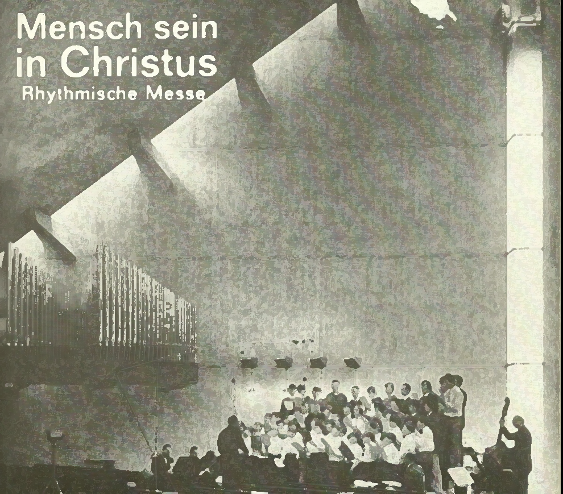
1. Das „Sein in Christus“ (1. Kor. 3,11) als Ermöglichungsgrund für ethisches Wahrnehmen, Prüfen und Urteilen (Marco Hofheinz: )
„Ich statuiere kein Christentum ohne Gemeinschaft“ (Nikolaus Ludwig v. Zinzendorf, 1700-1760)
„Wenn man urteilt, dann urteilt man als Glied einer Gemeinschaft.“ (Hannah Ahrendt, 1906-1975)
Wahrnehmen (Phil 1, 9: Aisthesis!)
Prüfen (Phil 1, 10: Dokimazein)
Urteilen (1. Kor. 12, 10: Diakrisis)
Notes:
Hannah Arendt. Urteilen. Texte zu Kants politischer Philosophie, München 1985, S. 97
Bildquelle: https://www.ebay.de/itm/SG-7-Rhythmische-Messe-Mensch-sein-in-Christus-Lorby-/133069000079
Mensch sein in Christus – evangelisch gewendet: Bonhoeffer : Nicht „Ich möchte ein Heiliger werden“, sondern: „Ich möchte glauben lernen“. Rechtfertigungstheologisch: In Christus ist man, wenn man im Glauben verstanden hat, dass man befreit ist durch Jesus Christus)
Hofheinzens Ansatz: kommunitäre Perspektive auf das Christum, u.zw. das Christentum in der pluralen Gesellschaft (Gemeinschaft in Gesellschaft)
Sein in Christus bestimmt dabei: Die Gemeinschaft der Christinnen und Christen als Existenzraum für den Einzelnen.
Gemeindeethik als einladende Ethik (S. 76) mit durchaus individueller Perspektive) – Röm 14. 12 (muss Jeder für sich selbst muss Rechenschaft ablegen vor Gott.
Wahrnehmen: Aristoteles : Das Entscheidende liegt in der Wahrnehmung (Nik. Eth. 1109 B)
Prüfen: Phil. 1, 10: Prüfen, was das wesentliche ist. Noch genauer: das „wesentlich Seiende“ prüfen
Urteilen: 1. Kor. 12, 10 : Unterscheidung als Unterscheidung der Geister;

Slide 8

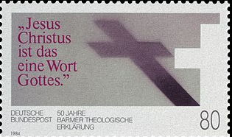
Perspektive 1 ins Bild gesetzt
Notes:
Nochmalige Perspektive auf den Flüchtlingsboot als Symbol der Präsenz Jesu Christi unter den Glaubenden.
Das Sein in Christus ist in der römisch-katholischen Tradition: Sakramental bestimmt.
Sein in Christus in der ev. Tradition: Durch die Wortthematik bestimmt: Barmer Theologische Erklärung I; Jesus Christus, wie er uns in der Heiligen Schrift bezeugt wird, ist das eine Wort Gottes, das wir zu hören, dem wir im Leben und im Sterben zu vertrauen und zu gehorchen haben.
Bildquellen:
Flüchtlingsboot/Woelki: https://www.dw.com/de/ein-fl%C3%BCchtlingsboot-als-altar/a-19284214).
Briefmarke Barmer Theologische Erklärung: https://www.suche-briefmarken.de/marken/brd/d1984018.html

Slide 9

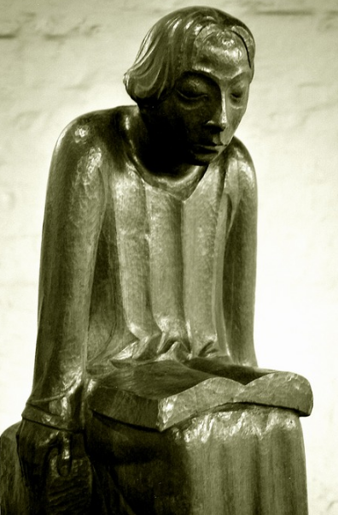
2. Christlich-theologische Ethik thematisiert auch Zwischenphänomene. Sie tut dies als Hermeneutik des gelebten Lebens und im Erfahrungshorizont einer Lektüre der Hl. Schrift (Cornelia Richter)
Politische Konstellationen
Martin Luther: Theologie als Erfahrungswissenschaft
„Die Erfahrung macht den Theologen“ (Experientia quod fit theologum ) (WA TR, 1,16 13)
Ethische „Zwischenphänomene“, z.B.: Vertrauen, Wut, Stolz, Ermüdung, Gefühl des Verpflichtetseins
„Sachzwänge“
Werte
Normen
Handlungsalternativen
Notes:
C.R. bestimmt als neues Aufgabengebiet für die theologische Ethik, nämlich das große Feld der „Zwischenphänomene“: Individual- wie sozialethische Phänomene, die den verhandelten Konflikten angewandter Ethik vorgelagert, aber maßgeblich an der Ausbildung und Durchsetzung moralischer Vorstellungen und ethischer Handlungsweisen beteiligt sind. Dazu gehören z.B. Angst und Furcht, Depression und andere Formen der Autoaggression, aber auch Vertrauen, Hoffnung oder Verantwortlichkeit. Der Blick richtet sich also auf Affekte und Emotionen, Intuitionen, Imaginationen, prozessuale Vollzüge und anderes mehr, die letztlich Phänomene der (Psycho-)Pathologie wie der Resilienz erklären können, und zwar in allen Bereichen der Ethik von der Sozial- bis zur Bio- und Technikethik (Quelle: https://www.etf.uni-bonn.de/de/ev-theol/einrichtungen/systematische-theologie/geschichte/profil-der-professur-fuer-systematische-theologie)
Eine vielschichtige Symbolik wird hier an einer Kintsugi-Schale versuchsweise aufgemacht, um einen ethischen Ansatz zu exemplifizieren:
Das Leben als vom Zerbrechen bedrohte, fragmentarisch affizierte Existenz („So ist das Leben“ „How fragile we are“ (Sting))
Erweiterungsbedürftiges Theoriesymbol für die Eigenheit christlich theologischer Ethik: Ethik ist danach nicht primär die Formulierung, Rekonstruktion oder Kritik ethischer Systeme oder Theoriebildung. Vielmehr muss sich die Theologie (unter der Erfahrung des Lesens der Heiligen Schrift) auch in ethischen Fragen als Erfahrungswissenschaft rekonstruieren und verstehen.
Zur Gestaltungsform der Schale der Schale:
Kintsugi-Schale. Bildquelle: Zerbrechlich | Unser digitaler Passionsgottesdienst – YouTube/ Digitaler Passionsgottesdienst
Kintsugi (jap. 金継ぎ, dt.„Goldverbindung, -flicken“) oder seltener Kintsukuroi (金繕い, „Goldreparatur“) ist eine traditionelle japanische Reparaturmethode für Keramik. Keramik- oder Porzellanbruchstücke werden mit Urushi-Lack geklebt, fehlende Scherben werden mit einer in mehreren Schichten aufgetragenen Urushi-Kittmasse ergänzt, in die feinstes Pulvergold oder andere Materialien eingefügt werden.
Theologische Ethik als Theorie der menschlichen Lebensführung hat es immer mit dem Leben als fragmentarischem Geschehen zu tun, deshalb auch als mit persönlich emotionalen Brüchen, Befürchtungen, Angst, Wut, Stolz, Ermüdung etc. Diese Zwischenphänomene wurden bisher in der Ethik wenig berücksichtigt. Sie sind aber eminente Faktoren bei ethischen Entscheidungen.
Bildquellen:
Schale: https://www.suche-briefmarken.de/marken/brd/d1984018.html
Lesender Klosterschüler: https://whrs9b.wordpress.com/2011/07/12/der-lesende-klosterschuler/

Slide 10
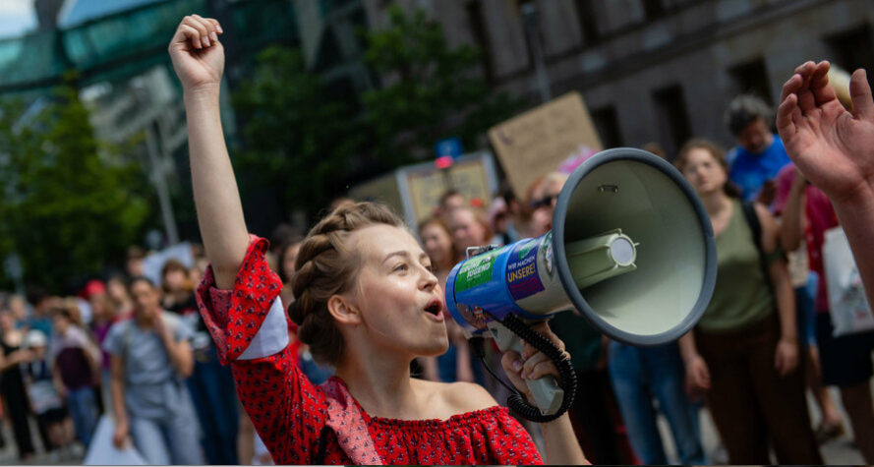
Perspektive 2: ins Bild gesetzt
Notes:
Bildquelle: https://taz.de/picture/3722983/948/ClaraMayerFridaysForFutureDemoMegafon.jpe
Die fröhliche Widerständlerin der FFF-Bewegung in Berlin Mitte: Clara Mayer.
FFF Bewegung auch als emotional hochaktive Bewegung:
Symbolisierungen
Graswurzelbewegung (vgl. Aktivitäten in meinem Heimatort „uns gegenüber“ – Beim ersten Lockdown: ein handgeschriebenes Plakat im Fenster, erstellt von einer Tochter des Nachbarn: „Netzstreik für das Klima“.)
Auf größerer Bühne gibt seitens vieler kirchlicher Kräfte und Institutionen die Haltung: „Greta Thunberg als Prophetin“, obwohl sie selbst religiöse Konnotationen ablehnt („Vertraut der Wissenschaft“.)

Slide 11

3. Friedrich Lohmann: Christliche Ethik als Güterethik
Leben in versöhnter Verschiedenheit
Würde
Ganzheit
Liebe
Gerechtigkeit
Umwelt-
beziehung
Gesellschafts-beziehung
Nahbe-ziehung
Selbst-beziehung
Notes:
Theologische Voraussetzungen:
Christliche und hier auch protestantische Ethik lässt sich als Güterethik rekonstruieren: Nicht über die Konzepte Gesetz, Pflicht, UNBEDINGTHEIT im Angesicht des Gebotes Gottes, (Kants deontologische Ethik als Ethik des Philosophen des Protestantismus)
Die Theologiegeschichte des Protestantismus bietet für diesen Ansatz einen Rückraum.
Luther ist kein Rigorist gewesen.:
Von weltlicher Obrigkeit, wie weit man ihr Gehorsam sein soll: Gegen die täuferische Annahme der absoluten Gewaltlosigkeit – „Der Bösen sind viel mehr als die Guten“. Die Gewaltlosigkeit der Frommen wird von den Bösen ausgenutzt zu noch exzessiverer Gewalttätigkeit. Gewaltmonopol des Staates als Instrument der Gewaltbegrenzung.
Von Kaufhandlung und Wucher: Die ideale Gesellschaft wäre zwar eine solche in der sich alle wechselseitig aushelfen, ohne Gewinnmaximierung („Bergpredigtzustand“). Tatsächliches gesellschaftliches Leben ist aber von den Begierden, Eigeninteressen etc. Deshalb: Märkte! Aber unter restringierenden Bedingungen: Fairer Preis, keine Monopole!. Moderate Preisaufschläge sind ok (Minimierung von Risiken)
Ausgangspunkte von Lohmann:
Höchstes Gut im christlichen Horizont: „Leben in versöhnter Verschiedenheit.“ Biblische Perspketiven: Alttestamentlich: Das messsianische Friedensreich (Jes. 11, 6-9); Ntl- Das wahre Leben (thäs ontos zoäs).
Die Verwirklichung des „Guten“ (als Ersatzbegriff des Wertes) – bedarf aber bestimmter Zwischeninstanzsen, Leithorizonte, Werte: Würde, Liebe, Gerechtigkeit und Ganzheit. (Atl. Zedakah-Horizont)
Diese Leithorizonte spielen in alle Lebensbereiche, Lebenssphären hinein. In einer bestimmten Lebenssphäre haben sie aber gestaltende, maßgebliche Kraft und Gestaltungswucht (Dickere Pfeile)

Slide 12
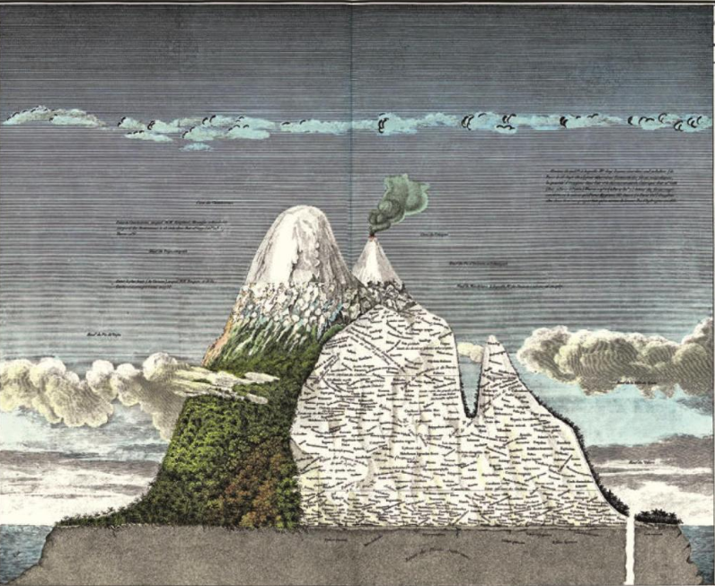
Perspektive 3 ins Bild gesetzt
Notes:
Alexander von Humboldts „Naturgemälde“ Erstmals Skizziert nach dem Aufstieg auf den Chimborazzo.
Als früher ökologischer Gegenentwurf zum Linnésschen (hierarchischen) System der Pflanzen-Systematik: Eine ökologische Zusammenschau der Pflanzengesellschaften auf verschiedenen „Höhenlinien“
Grundperspektiven: Präzise Verortung von Pflanzen in einem topologischen Gesamtzusammenhang von Vernetzung. „(„Alles hängt mit allem zusammen“, aber nicht unorganisch nebeneinandergesetzt, sondern in einer bestimmbaren, lebendigen Ordnung.)

